Slide 1
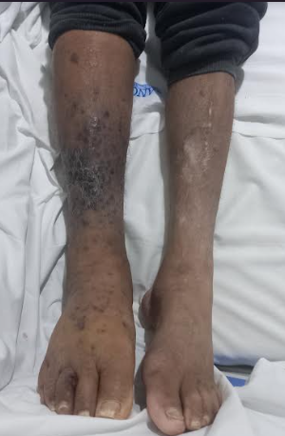
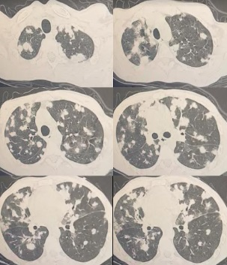
P-
119
SARCOMA DE KAPOSI CON COMPROMISO PULMONAR EN PACIENTE HIV: REPORTE DE UN CASO
Bravo Iara Ayelén, Albarracín Candela, Andini Agustín, Sisterna Mauricio, Tabaj Gabriela, Malamud Patricia, Morandi Valeria, Grodnitsky Maria Laura.
Hospital del Tórax Dr. Antonio A. Cetrangolo
INTRODUCCIÓN:
El sarcoma de Kaposi (SK) es un trastorno angioproliferativo de etiología viral, causado por el virus herpes humano 8 (VHH8), con una patogenia multifactorial relacionada con la disfunción inmunitaria. Se presenta como una neoplasia maligna de los vasos sanguíneos o linfáticos, nódulos vasculares en piel u órganos. La enfermedad varía desde formas indolentes con manifestaciones cutáneas, hasta formas fulminantes con afectación visceral extensa.
CASO CLÍNICO:
Paciente masculino de 31 años de edad, con antecedente de retraso madurativo consulta por tos seca, astenia, adinamia, anorexia, fiebre y pérdida de peso que en últimas 48 hs agrega disnea 4 mMRC. A su ingreso presenta asimetría en MMII con edema de MID donde se observan placas y manchas violáceas no pruriginosas de 2 y 4 cm de diámetro distribuidas en cara anterior y posterior de pierna y pie.
ESTUDIOS COMPLEMENTARIOS
Tomografía de tórax:
Múltiples opacidades nodulares mal definidas con distribución perilinfática, algunas con broncograma aéreo en su interior.
Se recibe ELISA HIV positivo con carga viral de 7360 (CD4 no disponible).
Fibrobroncoscopia:
Tráquea permeable con lesiones mucosas sobreelevadas eritematosas en toda su extensión que progresan comprometiendo carina y ambos bronquios fuentes. La histología de mucosa bronquial muestra a nivel submucoso nódulo constituido por fascículos de células ahusadas con ligera atipia nuclear, hendiduras vasculares y hematíes en su interior, extravasacion hematica y hemosiderofagos dispersos, compatible con SK.
GeneXpert del BAL detectado en muy bajo nivel. Punción biopsia pleural que confirma pleuritis granulomatosa necrotizante tuberculoide con ZN positivo, germen común Acinector baumannii complex iniciando terapia antifímica y antibioticoterapia.
El paciente evoluciona con síndrome de dificultad respiratoria aguda (SDRA) que requiere IOT/ARM y vasopresores finalmente falleciendo a los 15 dias de internacion.
DISCUSIÓN Y CONCLUSIONES:
El SK pulmonar puede confundirse con infecciones oportunistas comunes en pacientes HIV. La afectación pulmonar predice la supervivencia, indicador de mal pronóstico. El TARV reduce la incidencia y mortalidad del SK. En casos avanzados la quimioterapia específica (doxorrubicina liposomal) mejora el pronóstico. La mortalidad sigue siendo alta en pacientes con SDRA y compromiso pulmonar. La identificación de factores de riesgo y una vigilancia estrecha son esenciales para un manejo adecuado y la mejora de resultados clínicos.

